Slide 1
A 2023-tól induló új Közös Agrárpolitika támogatási rendszere – Beruházási támogatások II. pillér
Nagy Attila
Agrárminisztérium
Fejlesztéspolitikai Főosztály
Megújuló vidék – megújuló agrárium
Milyen változások várhatók a támogatásokban?
Budapest, 2022. november 17-18.

Slide 2
Öntözésfejlesztési és vízfelhasználás hatékonyságát javító mezőgazdasági üzemen belüli beruházás
A beavatkozás 3 célterületből áll:
1. célterület: Az öntözővíz felhasználásának hatékonyságát javító beruházások támogatása
2. célterület: A vízvisszatartás létesítményeinek támogatása fenntartható vízkészlet-gazdálkodás biztosításával
3. célterület: A melioráció és a vízfelhasználás-hatékonyság javításának támogatása
A támogatás tervezett formája:
Az alaptámogatás a jogosult költségek legfeljebb 50%-a.
A támogatás maximális mértéke a jogosult költségek legfeljebb 70%-a meglévő öntözőberendezés vagy öntözőinfrastrukúra-elem fejlesztése esetén.
Az egy projektre igényelhető maximális támogatási összeg: 15 millió EUR.

Slide 3
Öntözésfejlesztési és vízfelhasználás hatékonyságát javító mezőgazdasági üzemen belüli beruházás
Jogosultsági feltételek:
Mezőgazdasági termelő vagy fiatal mezőgazdasági termelő:
pályázat benyújtását megelőző lezárt üzleti évben legalább 10.000 (STÉ) euró értékű minimális üzemmérettel rendelkezik
az előző évi árbevételnek legalább 40%-a mezőgazdasági termelésből származik.
Konzorcium esetén a csoportban részt vevő minden mezőgazdasági termelőnek meg kell felelnie a jogosultsági feltételeknek.
Szociális szövetkezetnek önmagában kell megfelelnie a fentiekben meghatározott jogosultsági feltételeknek.
A mezőgazdasági termelők tagságával működő szövetkezetnek:
pályázat benyújtását megelőző lezárt üzleti évben legalább 10.000 (STÉ) euró értékű minimális üzemmérettel rendelkezik
az előző évi árbevételnek legalább 40%-a mezőgazdasági termelésből származik
a szövetkezetben részt vevő tagok előző évi árbevételét össze kell számolni, és az összeszámolt árbevétel legalább 40%-a mezőgazdasági tevékenységből kell, hogy származzon, továbbá a szövetkezetben részt vevő tagok legalább 40%-ának vonatkozásában igazolni kell a legalább 10.000 euró értékű üzemméretettel való rendelkezést.
Állami elismeréssel rendelkező együttműködés a meghatározott feltételek igazolása nélkül is mezőgazdasági termelőknek minősül.
A beavatkozásban az agrárpolitikáért felelős miniszter által elismert öntözési közösség is jogosult kollektív beruházás végrehajtására, és az öntözési közösség a meghatározott feltételek igazolása nélkül is mezőgazdasági termelőknek minősül.
Támogatás esetén teljesítendő kötelezettségek:
Legfeljebb 5 évig terjedő fenntartási kötelezettség

Slide 4
Vízfelhasználás hatékonyságát javító mezőgazdasági öntözési közösségek támogatása
Az együttműködés alapú beavatkozások célja az agrárium és a helyi közösségek tagjainak ösztönzése a közös cselekvésre. A beavatkozás keretében önkéntes együttműködések, öntözési közösségek működésének támogatása a cél. Az együttműködésnek köszönhetően a mezőgazdasági termelés hatékonysága és biztonsága nő, és hozzájárul az öntözéses gazdálkodás terjedéséhez.

Slide 5
Vízfelhasználás hatékonyságát javító mezőgazdasági öntözési közösségek támogatása
Jogosultsági feltételek:
Projektterv készítése.
Az agrárpolitikáért felelős miniszter által elismert öntözési közösség.
Az öntözési közösségek tagjainak figyelembe kell venni az SPR rendelet 74. cikkében foglaltakat
A Stratégiai Terv Rendelet 77. cikkének 2. bekezdése alapján csak az együttműködések új formáinak nyújtható támogatás, ide értve a már létező együttműködéseket új tevékenység kezdése esetén. - 2021/2115 (EU)
A támogatás tervezett formája:
Az egy projektre adható maximális támogatási összeg: 500.000 EUR
Támogatás esetén teljesítendő kötelezettségek:
A végrehajtott művelet (projektek) meg fognak felelni a 2021/ 2115 /EU rendelet (STR) 70-76. és 78. cikkben megállapított releváns szabályoknak és követelményeknek.
A teljes projektköltség maximum 25%-a „flat rate” típusú költségátalányként fordítható az együttműködési, tervezési és projekt-menedzsment stb. általános tevékenységekre (együttműködési költségek).
A projektköltség minimum 75%-a beruházás ill, más, a projekthez kapcsolódó költség, amely egyedi bizonylatokkal számolható el.

Slide 6
Mezőgazdasági termékek értéknövelése
A beavatkozás célja a mezőgazdasági termékek értéknövelését és a piacra jutást elősegítő, technológiai fejlesztést célzó beruházások támogatása az élelmiszer-feldolgozás vállalati hatékonyságának növelése érdekében, továbbá a mezőgazdasági termékek értéknövelésével összefüggő fejlesztések támogatása.
A beavatkozás a mezőgazdasági termékek értéknövelésén és piacra jutásán, technológiai fejlesztésén, élelmiszer-feldolgozás vállalati hatékonyságának növelésén keresztül a hazai élelmiszeripar uniós szintű versenyképességéhez.

Slide 7
Mezőgazdasági termékek értéknövelése
Jogosultsági feltételek:
Természetes és jogi személyek
A támogatás tervezett formája:
Az alaptámogatás a jogosult költségek legfeljebb 50%-a.
Az egy projektre igényelhető maximális támogatási összeg: 15 millió euró
A beavatkozás kapcsán támogatható költségek:
a) Közvetlenül a technológiához, illetve az üzem működését szolgáló infrastruktúrához kapcsolódó épület, építmény építése, fejlesztése, korszerűsítése.
b) Új gépek és eszközök, technológiák vásárlása, meglévő gépek, eszközök korszerűsítése, beleértve az információs és kommunikációs technológiákat.
c) Az előzőekben említett kiadásokhoz kapcsolódó általános költségek, például az építészek, mérnökök díjai, tanácsadási díjak, hatósági eljárási díjak, tanácsadói és projekt-menedzsment költségek, a környezeti és a gazdasági fenntarthatóságra vonatkozó tanácsadással kapcsolatos díjak, megvalósíthatósági tanulmányok költségeit is beleértve.
d) Immateriális beruházások: számítógépes szoftverek megvásárlása vagy kifejlesztése, valamint szabadalmak, licencek, szerzői jogok, védjegyek, stb. megszerzése.
e) Az a) ponthoz kapcsolódóan szükséges ingatlan vásárlása az érintett művelet teljes elszámolható kiadásának 5%-át meg nem haladó mértékig, valamint természetbeni hozzájárulásként elszámolható a beruházáshoz elengedhetetlen, már meglévő termőföld vagy ingatlan értéke, ha nem haladja meg az érintett művelet teljes elszámolható kiadásának 5%-át. Új földterület vásárlására a beruházás max. 10%-a számolható el.
f) Kedvezményes díjú intézményi kezességvállalás igénybevétele

Slide 8
Mezőgazdasági termékek értéknöveléséhez kapcsoló zöld beruházások támogatása
A beavatkozás célja a mezőgazdasági termékek értéknövelését és a piacra jutást elősegítő, technológiai fejlesztést célzó beruházások támogatása, az élelmiszer-feldolgozás vállalati hatékonyságának növelése, kiemelten a mezőgazdasági termékek értéknövelésével összefüggő, erőforrás- és energiahatékonyságot célzó fejlesztések támogatása.
A beavatkozás kiterjed a mezőgazdasági termékek értéknöveléséhez kapcsolódó tevékenységek energiafelhasználásának csökkentésére a feldolgozó ágazat által okozott környezetterhelés csökkentése érdekében: elsősorban épületenergetikai, épületgépészeti és energiaellátást érintő korszerűsítések, felújítások által javítja a feldolgozást végző üzemek energiafelhasználásának hatékonyságát.

Slide 9
Mezőgazdasági termékek értéknöveléséhez kapcsoló zöld beruházások támogatása
Jogosultsági feltételek:
Természetes és jogi személyek
A támogatás tervezett formája:
Az alaptámogatás a jogosult költségek minimum 50%-a, de legfeljebb 80%-a.
Az egy projektre igényelhető maximális támogatási összeg: 13 millió EUR.
Kötelezettségvállalások:
a) Anaerob lebontás (biogáz technológia) alkalmazása esetén a felhasznált gabonafélék, valamint a keményítő- és cukortartalmú növények (hulladékok, aratási maradványok, melléktermékek kivételével) aránya nem érheti el a betáplált inputanyagok mennyiségének 50 %-át.
b) Anaerob lebontás alkalmazása, ill. biofinomítás esetén talajjavításra alkalmas minőségű fermentum előállítása és felhasználása.
c) Mezőgazdasági eredetű biomassza alapú megújuló energia megoldás alkalmazása esetén az alapanyag csak Annex I. termék, valamint Annex I. termék előállítása, felhasználása során keletkező melléktermék lehet.
d) Amennyiben a mezőgazdasági eredetű biomassza alapú energia előállítás esetén az elsődleges cél villamos energia előállítása, úgy a technológiai önfogyasztás felett keletkezett hő legalább 25%-át saját gazdaságon belül hasznosítani kell.
e) Legfeljebb 5 évig terjedő fenntartási kötelezettség

Slide 10
Mezőgazdasági üzemek fejlesztése
A beavatkozás alapvető célja a mezőgazdasági üzemek versenyképességének, hozzáadott érték termelésének fokozása új, innovatív termesztési, tenyésztési és termelési technológiák elterjesztésének és fejlesztésének támogatása révén. A beavatkozás a mezőgazdasági ágazat fejlesztésén, versenyképességének javításán keresztül hozzájárul a versenyképes agrár szektor műkédéséhez.

Slide 11
Mezőgazdasági üzemek fejlesztése
Jogosultsági feltételek:
Aki/amely a pályázat benyújtását megelőző lezárt üzleti évben a standard termelési érték (STÉ) módszertan alapján mezőgazdasági tevékenységből származó legalább 10.000 euró értékű minimális üzemmérettel rendelkezik.
Akinek/amelynek az előző évi árbevételének legalább 40%-a mezőgazdasági tevékenységből származik.
Jogosultsági feltételeknek megfelelő mezőgazdasági termelők:
Természetes személyek
Jogi személyiségű vállalkozások (gazdasági társaságok+szövetkezetek (különösen szociális szövet-kezetek))
Jogi személyiségű nonprofit szervezetek (egyházi jogi személyek, alapítványok, nonprofit gazdasági társaságok)
Támogatás tervezett formája:
Az alaptámogatás a jogosult költségek legfeljebb 50%-a.
Az egy projektre igényelhető maximális támogatási összeg: 15 millió EUR
Támogatható költségek:
a) Mezőgazdasági termelő tevékenységet szolgáló ültetvény kialakítása, épület, építmény építése, fejlesztése, korszerűsítése. (egynyári növényekből létrehozott ültetvények kialakítása nem támogatott)
b) Új gépek és eszközök, technológiák vásárlása, meglévő gépek, eszközök korszerűsítése, beleértve az információs és kommunikációs technológiákat.
c) Az előzőekben említett kiadásokhoz kapcsolódó általános költségek, például az építészek, mérnökök díjai, tanácsadási díjak, hatósági eljárási díjak, tanácsadói és projekt-menedzsment költségek, a környezeti és a gazdasági fenntarthatóságra vonatkozó tanácsadással kapcsolatos díjak, megvalósíthatósági tanulmányok költségeit is beleértve.
d) Immateriális beruházások: számítógépes szoftverek megvásárlása vagy kifejlesztése, valamint szabadalmak, licencek, szerzői jogok, védjegyek, stb. megszerzése.
e) Az a) ponthoz kapcsolódóan szükséges ingatlan vásárlása az érintett művelet teljes elszámolható kiadásának 5%-át meg nem haladó mértékig, valamint természetbeni hozzájárulásként elszámolható a beruházáshoz elengedhetetlen, már meglévő termőföld vagy ingatlan értéke, ha nem haladja meg az érintett művelet teljes elszámolható kiadásának 5%-át. Új földterület vásárlására a beruházás max. 10%-a számolható el.
f) Kedvezményes díjú intézményi kezességvállalás

Slide 12
Mezőgazdasági üzemek zöld beruházásainak támogatása
A beavatkozás egyik célja a mezőgazdasági üzemek energia önellátásának növelése és az energiafüggőség csökkentése, melynek keretében az energiahatékonyság javításán és a megújuló energiaforrások támogatásán keresztül támogatni kívánja a mezőgazdasági üzemekben a szén-dioxid kibocsátás, valamint az energiafelhasználás csökkenését. Az ökológiai szempontok figyelembe vétele a környezetbarát technológiák alkalmazásán, valamint az energiahatékonyság javításán keresztül valósul meg. A mezőgazdasági ágazat versenyképességének erősítéséhez az energiaköltségek csökkentése, az energiahatékonyság fokozása, továbbá a megújuló energiaforrások, a biomassza alapú rendszerek előtérbe helyezése, valamint a mezőgazdasági eredetű biogáz hasznosításából származó felhasználás növelése is hozzájárul.

Slide 13
Mezőgazdasági üzemek zöld beruházásainak támogatása
Jogosultsági feltételek:
Mezőgazdasági termelő:
Aki/amely a pályázat benyújtását megelőző lezárt üzleti évben a standard termelési érték (STÉ) módszertan alapján mezőgazdasági tevékenységből származó legalább 10.000 euró értékű minimális üzemmérettel rendelkezik.
Akinek/amelynek az előző évi árbevételének legalább 40%-a mezőgazdasági tevékenységből származik.
Jogosultsági feltételeknek megfelelő mezőgazdasági termelők:
Természetes személyek
Jogi személyiségű vállalkozások (gazdasági társaságok+szövetkezetek (különösen szociális szövet-kezetek))
Jogi személyiségű nonprofit szervezetek (egyházi jogi személyek, alapítványok, nonprofit gazdasági társaságok)
Támogatás tervezett formája:
Az alaptámogatás a jogosult költségek 50%-a, , de legfeljebb 80%-a.
Az egy projektre igényelhető maximális támogatási összeg: 15 millió EUR
Támogatható költségek:
a) Mezőgazdasági termelő tevékenységet szolgáló ültetvény kialakítása, épület, építmény építése, fejlesztése, korszerűsítése. (egynyári növényekből létrehozott ültetvények kialakítása nem támogatott)
b) Új gépek és eszközök, technológiák vásárlása, meglévő gépek, eszközök korszerűsítése, beleértve az információs és kommunikációs technológiákat.
c) Az előzőekben említett kiadásokhoz kapcsolódó általános költségek, például az építészek, mérnökök díjai, tanácsadási díjak, hatósági eljárási díjak, tanácsadói és projekt-menedzsment költségek, a környezeti és a gazdasági fenntarthatóságra vonatkozó tanácsadással kapcsolatos díjak, megvalósíthatósági tanulmányok költségeit is beleértve.
d) Immateriális beruházások: számítógépes szoftverek megvásárlása vagy kifejlesztése, valamint szabadalmak, licencek, szerzői jogok, védjegyek, stb. megszerzése.
e) Az a) ponthoz kapcsolódóan szükséges ingatlan vásárlása az érintett művelet teljes elszámolható kiadásának 5%-át meg nem haladó mértékig, valamint természetbeni hozzájárulásként elszámolható a beruházáshoz elengedhetetlen, már meglévő termőföld vagy ingatlan értéke, ha nem haladja meg az érintett művelet teljes elszámolható kiadásának 5%-át. Új földterület vásárlására a beruházás max. 10%-a számolható el.
f) Kedvezményes díjú intézményi kezességvállalás

Slide 14
Mezőgazdasági üzemek fejlesztése az ammónia-kibocsátás csökkentés érdekében
A beavatkozás célja a mezőgazdasági üzemek ammónia kibocsátásának csökkentését elősegítő, technológiai fejlesztést célzó olyan tevékenységek támogatása, amely által a mezőgazdasági ágazat hozzájárul a hazai NH₃-kibocsátás csökkentési célérték teljesítéséhez. A beavatkozás keretében többek között támogatható a korszerű injektálást és az azonnali bedolgozást lehetővé tevő trágyakijuttatási technológiák beszerzése, istállón belüli és kívüli trágyakezelés korszerűsítése, istállón belüli fejlesztések (pl. padozat, tetőszigetelés, csepegésmentes itató, légmosó berendezések beszerzése), meglévő trágyatárolók fedése, új, fedett trágyatárolók építése.

Slide 15
Mezőgazdasági üzemek fejlesztése az ammónia-kibocsátás csökkentés érdekében
Jogosultsági feltételek:
Mezőgazdasági termelő:
Aki/amely a pályázat benyújtását megelőző lezárt üzleti évben a standard termelési érték (STÉ) módszertan alapján mezőgazdasági tevékenységből származó legalább 10.000 euró értékű minimális üzemmérettel rendelkezik.
Akinek/amelynek az előző évi árbevételének legalább 40%-a mezőgazdasági tevékenységből származik.
Jogosultsági feltételeknek megfelelő mezőgazdasági termelők:
Természetes személyek
Jogi személyiségű vállalkozások (gazdasági társaságok+szövetkezetek (különösen szociális szövet-kezetek))
Jogi személyiségű nonprofit szervezetek (egyházi jogi személyek, alapítványok, nonprofit gazdasági társaságok)
Támogatás tervezett formája:
Az alaptámogatás a jogosult költségek 50%-a , de legfeljebb 80%-a.
Az egy projektre igényelhető maximális támogatási összeg: 8 millió EUR
Kötelezettségvállalások:
Éves adatszolgáltatás a mezőgazdasági üzem által alkalmazott technológiákról és az üzem mezőgazdasági NH3 kibocsátásáról.
A beavatkozás keretében támogatott módon végrehajtott beruházásoknak, illetve támogatott módon beszerzett új gépeknek, berendezéseknek és technológiáknak túl kell mutatniuk a jogszabályokban előírt kötelezettségeken (pl. Helyes Mezőgazdasági Gyakorlat előírásai) vagy a szokásos gyakorlatokon.
A trágyakezeléshez kapcsolódó fejlesztéseknek meg kell felelniük a vizek mezőgazdasági eredetű nitrátszennyezéssel szembeni védelméről (91/676/EK) szóló irányelvben (“nitrátirányelv”), illetve a nitrát irányelvnek való megfelelést szolgáló hazai jogszabályokban – különösen az 59/2008. (IV.29.) FVM rendeletben és a 27/2006. (II. 7.) Korm. rendeletben - foglaltaknak.
legfeljebb 5 évig tartó fenntartási kötelezettség

Slide 16
Állattartó telepek járványvédelmi beruházásainak támogatása, sertéságazat esetén a farokkurtítás visszaszorításával
A beavatkozás célja, hogy a beruházások támogatására nem csak a versenyképesség növelésének alapvető eszközeként lehet tekinteni, hanem olyan lehetőségként, amelyek révén az állattartók képesek napjaink egyik legégetőbb problémakörére, az állategészségügyi kockázatokra ésszerű válaszokat adni. Éppen ezért a magyar KAP Stratégiai terv kiemelt eleme a jobb állatjóléti feltételek javításának támogatása. Ez azért fontos, mert különösen a szarvasmarhák és sertések de egyéb mezőgazdasági hasznosítású állatfaj esetében a termelés egyre erősödő folyamata (intenzifikáció) zajlik. Jelen beavatkozáson keresztül támogatást kapnak a gazdálkodók olyan állatjóléti beruházásokhoz, amelyek túlmutatnak az általános telepi fejlesztésen és túlmutatnak az általánosan alkalmazott gyakorlatokból eredő szabályokon.
A beavatkozás két célterületet tartalmaz:
A célterület: Állattartó telepek járványvédelmi beruházásainak támogatása
B célterület: Sertéstartó telepek fejlesztése a farokkurtítás visszaszorítása céljából.

Slide 17
Állattartó telepek járványvédelmi beruházásainak támogatása, sertéságazat esetén a farokkurtítás visszaszorításával
Jogosultsági feltételek:
Mezőgazdasági termelő:
Aki/amely a pályázat benyújtását megelőző lezárt üzleti évben a standard termelési érték (STÉ) módszertan alapján mezőgazdasági tevékenységből származó legalább 10.000 euró értékű minimális üzemmérettel rendelkezik.
Akinek/amelynek az előző évi árbevételének legalább 40%-a mezőgazdasági tevékenységből származik.
Konzorcium esetén a csoportban részt vevő minden mezőgazdasági termelőnek meg kell felelnie a fentiekben meghatározott jogosultsági feltételeknek.
Jogosultsági feltételeknek megfelelő mezőgazdasági termelők:
Természetes személyek
Jogi személyiségű vállalkozások (gazdasági társaságok+szövetkezetek (különösen szociális szövet-kezetek))
Jogi személyiségű nonprofit szervezetek (egyházi jogi személyek, alapítványok, nonprofit gazdasági társaságok)
Támogatás tervezett formája:
Az alaptámogatás a jogosult költségek legfeljebb 50%-a.
Az egy projektre igényelhető maximális támogatási összeg: 85 000 EUR

Slide 18
Állattartó telepek járványvédelmi beruházásainak támogatása, sertéságazat esetén a farokkurtítás visszaszorításával
A beavatkozás kapcsán támogatható költségek:
“A” célterület esetében:
Építéssel járó, a járványvédelemhez kapcsolódó tevékenységek, többek között:
Fertőtlenítőkapu telepítése, hullatároló, kéz- és lábfertőtlenítő, gumicsizma mosó kialakítása, létesítmények összekötése zárt folyosóval, kerítésrendszer, kerékfertőtlenítő medence, állatrakodó kialakítása.
Állatbetegségek kockázatát csökkentő eszközök, gépek beszerzése, többek között:
Telepi hullaégető beszerzése, fertőtlenítő permetező, ózonos fertőtlenítő, mosóberendezések, tisztítógépek beszerzése, ködképző berendezés, UV lámpák, légfüggönyök beszerzése.
“B” célterület esetében:
A sertés mozgási szabadságának növelése karámok építésével vagy átépítésével, amellyel nagyobb férőhely biztosítható. A sertés ágazat részére nyújtott állatjóléti támogatások feltételeiről szóló 39/2018. (XII. 13.) AM rendeletben, valamint a tenyészkoca állatjóléti támogatása igénybevételének feltételeiről szóló 7/2015. (III. 11.) FM rendeletben valamint a sertések védelmére vonatkozó minimumkövetelmények megállapításáról szóló a Tanács 2008/120/EK irányelvében ( 2008. december 18. ) előírthoz képest előírtnál legalább 20%-kal nagyobb férőhely biztosítása.
Vagy A 2008/120/EK irányelvben szereplő értékhez képest 15%-al nagyobb férőhely biztosítása az alábbi kötelezettségvállalások legalább egyikével együtt:
a) többlet szalma biztosítása, b) levegőminőség és hőmérséklet szabályozására alkalmas készülék kiépítése,c) a takarmány összetételének és az ellátásának módjában változtatás,d) egészségi állapot monitorozása,e) részben tömör padlózat biztosítása.

Slide 19
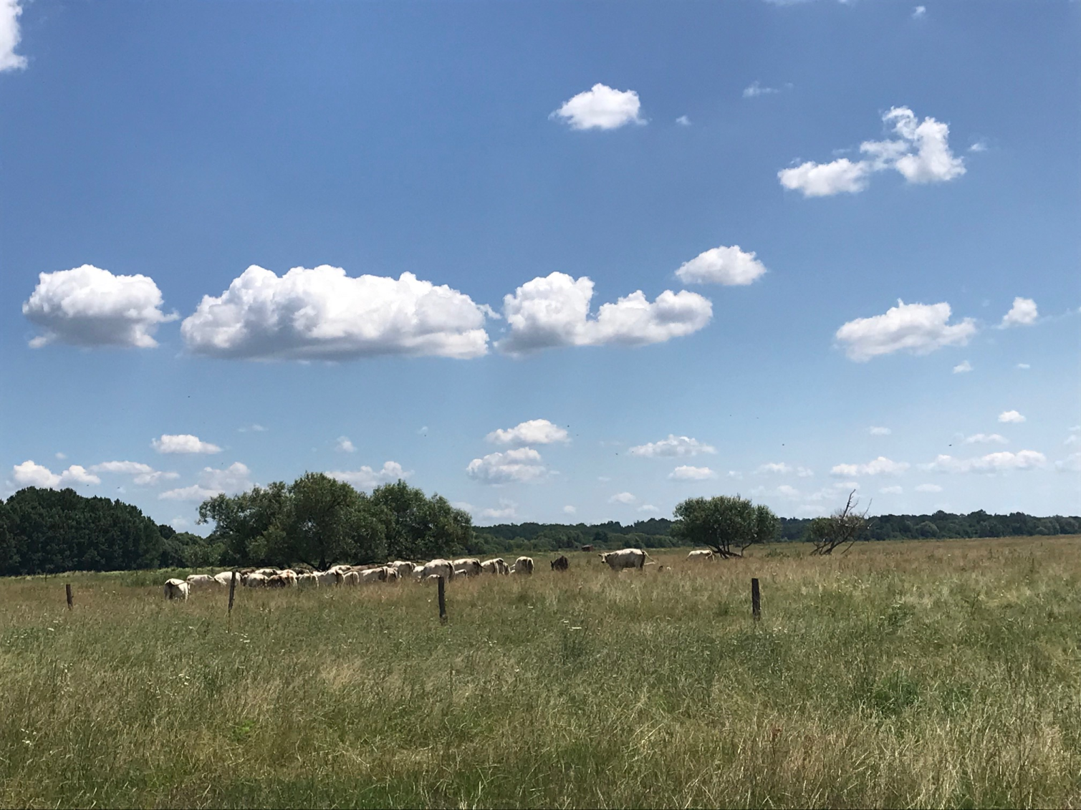
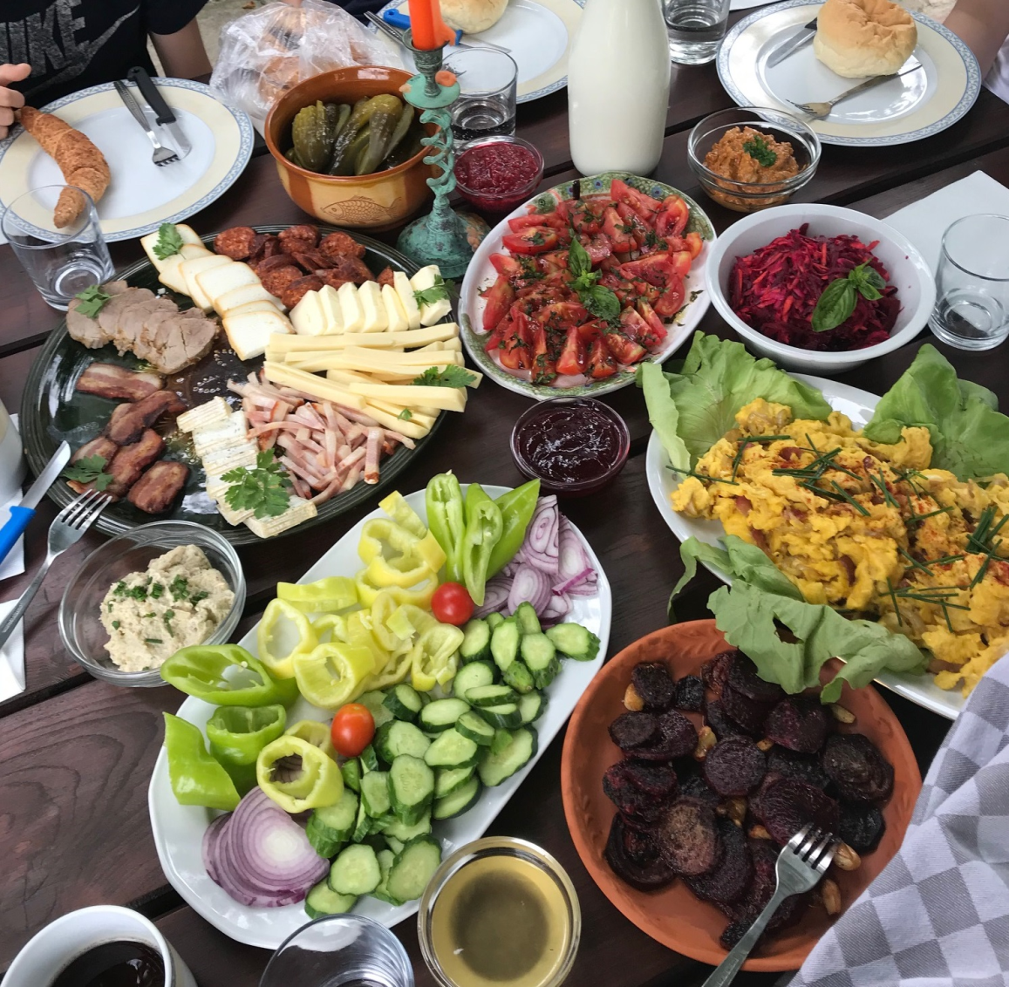
Köszönöm a megtisztelő figyelmüket!

